Slide 1
PROGRAMAÇÃO ORIENTADA A OBJETOS I
Prof. Pedro Carlos da Silva Euphrásio
Quarta
Quinta

Slide 2
Checklist
• Certifique-se de que seu Windows esteja devidamente licenciado e atualizado
https://www.visualstudio.com/pt-br/productinfo/vs2017-system-requirements-vs
• Google: Visual Studio Community
https://www.visualstudio.com/pt-br/vs/community/
• Aba Windows -> Baixar o VS Community 2017
Visual Studio Downloads Antigos - 2019, 2017, 2015 & Versões Anteriores (microsoft.com)
• Rodar o instalador

Slide 3
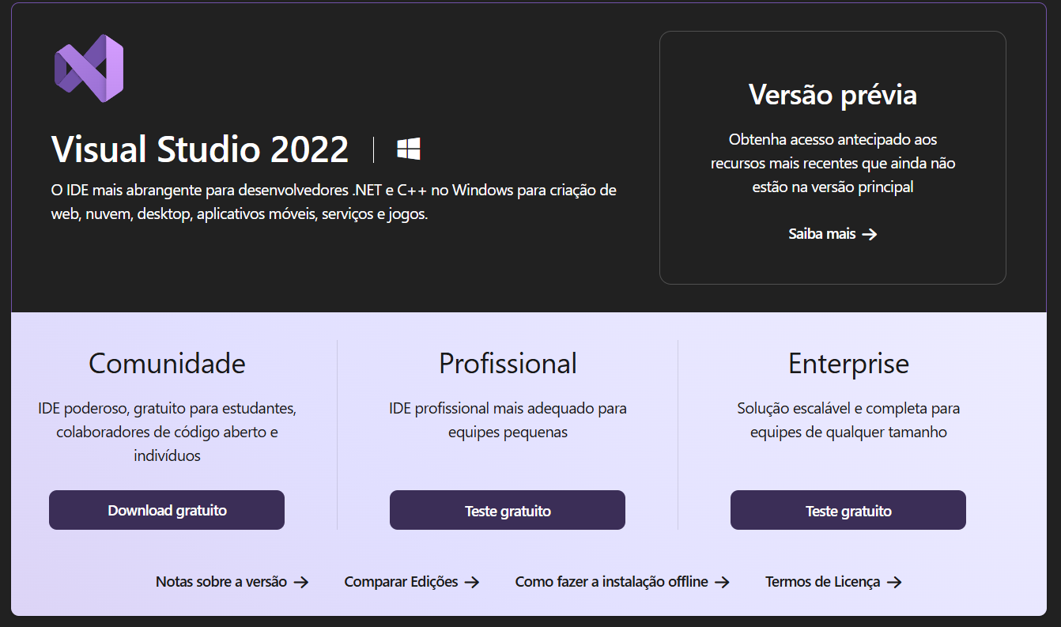
2022
Baixar Ferramentas do Visual Studio – Instalação gratuita para Windows, Mac e Linux

Slide 4
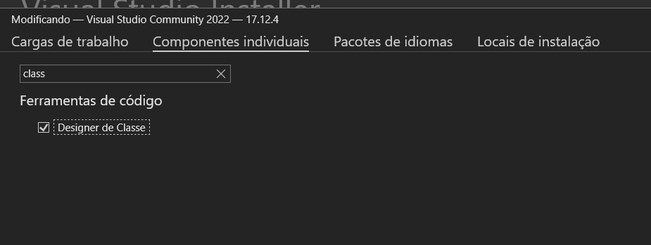
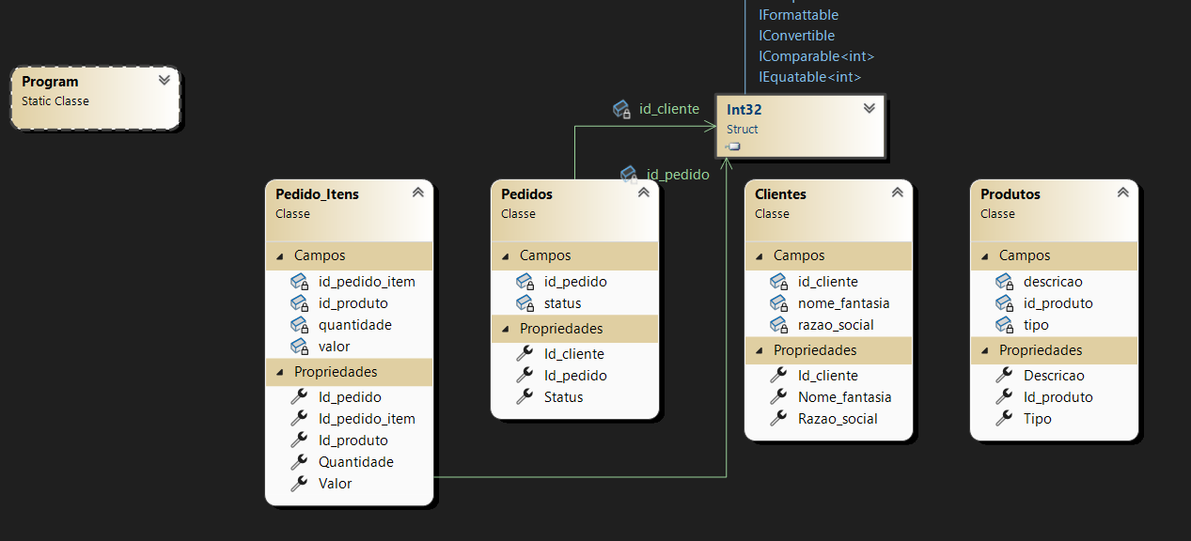

Slide 5
Histórico da programação orientada a objetos
A “Engenharia de software” surgiu no final da década de 60 para tentar solucionar os problemas gerados pela “Crise do software”.
No entanto, várias técnicas que foram desenvolvidas nos anos 70 e 80 não conseguiram resolver os problemas de produtividade e qualidade em softwares.
Nos anos 90, um grande número de empresas, de diversos portes, já estava com boa parte de seus sistemas com um considerável nível de informatização.
Além disso, o uso da internet como meio de comunicação e busca maciça de informação foi amplamente divulgado e finalmente o computador passou a ser uma ferramenta de trabalho para muitas pessoas.
A “crise do software” foi um termo cunhado para descrever as dificuldades enfrentadas no desenvolvimento de software no fim da década de 60. A complexidade dos problemas, a ausência de técnicas bem estabelecidas e a crescente demanda por novas aplicações começavam a se tornar um problema sério. Foi nessa época, mais precisamente em 1968, que ocorreu a Conferência da OTAN sobre Engenharia de Software (NATO Software Engineering Conference) em Garmisch, Alemanha. O principal objetivo dessa reunião era estabelecer práticas mais maduras para o processo de desenvolvimento, por essa razão o encontro é considerado hoje como o nascimento da disciplina de Engenharia de Software.
A Crise Do Software O Início Da Engenharia De Software

Slide 6
Histórico da programação orientada a objetos
Surge então a necessidade de se produzir softwares mais atraentes, dinâmicos e com alto poder de troca de informação, além disso, passou-se a exigir dos softwares uma maior produtividade e melhor qualidade.
Os softwares atuais se caracterizam por ter grande interação com o usuário, pelo uso de interfaces gráficas, pela necessidade permanente de alteração e expansão (dada a velocidade de mudanças de hardware)
Também apresentam interação com outros sistemas possibilitando a troca de dados entres eles, portabilidade para diversas plataforma e sistemas operacionais.

Slide 7
Histórico da programação orientada a objetos
Ao longo de várias pesquisas e testes, verificou-se que a reutilização era a peça chave para o aumento da produtividade e melhoria da qualidade dos softwares.
A reutilização significa usar novamente algo que foi feito.
Seu objetivo é permitir uma ampla utilização de todos os tipos de informação encontradas na situação de desenvolvimento.
Podemos citar como benefício da reutilização uma redução das etapas de desenvolvimentos de software.

Slide 8
Histórico da programação orientada a objetos
As técnicas oferecidas pela programação estruturada não eram suficientes para atender, com satisfação desejada, a elaboração destes tipos de aplicações.
Seria necessário partir para uma nova técnica de programação.
A técnica que começou a ser adotada por parte dos programadores foi a Programação Orientada a Objetos.

Slide 9
Vantagens e objetivos da OO
A Orientação a Objetos é uma tecnologia que enxerga os sistemas como sendo coleção de objetos integrantes.
A tecnologia orientada a objetos é fundamentada no que, coletivamente, chamamos de modelo de objetos.
Ela engloba os princípios da abstração, hierarquização, encapsulamento, classificação, modularização, relacionamento, simultaneidade e persistência.
Notes:
A abstração é o ponto de partida para a criação de programas utilizando a Programação Orientada a Objeto. Trata-se da capacidade de extrair dos personagens ou dos itens presentes no contexto, suas principais características, criando, dessa forma, objetos.

Slide 10
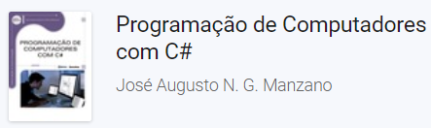

Slide 11
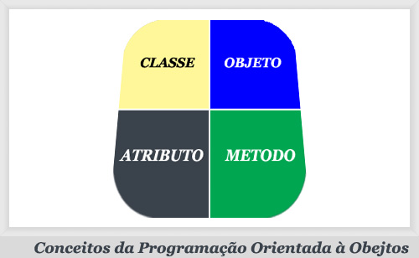
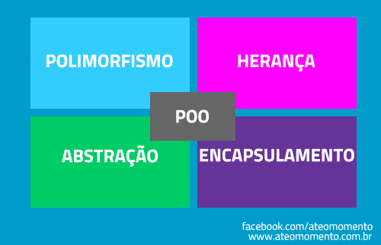
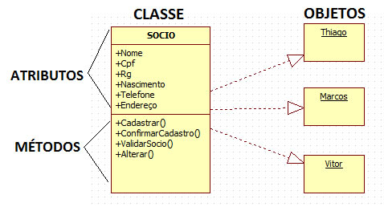
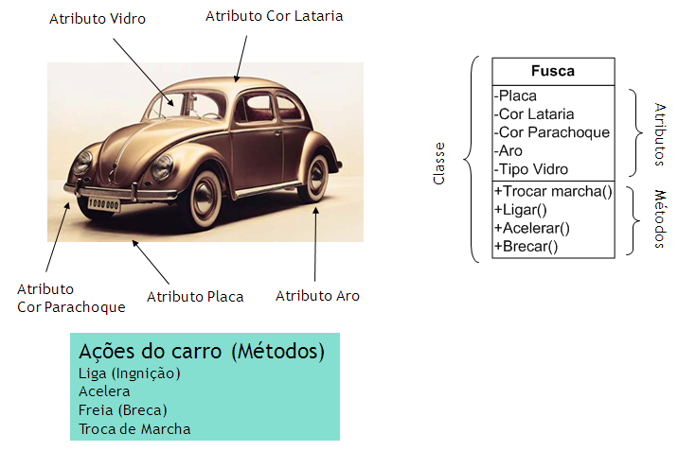

Slide 12
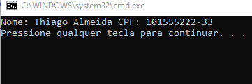
using System;
namespace ConsoleSocio
{
class Socio
{
public string Nome;
public Int64 CPF;
public int ValidaCPF;
public int RG;
public string Endereco;
public int Telefone;
public void Cadastrar()
{
}
public void ConfirmarCadastro()
{
}
using System;
using System.Globalization;
namespace ConsoleSocio
{
class Program
{
static void Main(string[] args)
{
Socio alguem = new Socio();
alguem.Nome = "Thiago Almeida";
alguem.CPF= 101555222;
alguem.ValidaCPF = 33;
Console.WriteLine("Nome: " + alguem.Nome
+ " CPF: " + alguem.CPF
+ "-"+alguem.ValidaCPF);
}
}
}

Slide 13
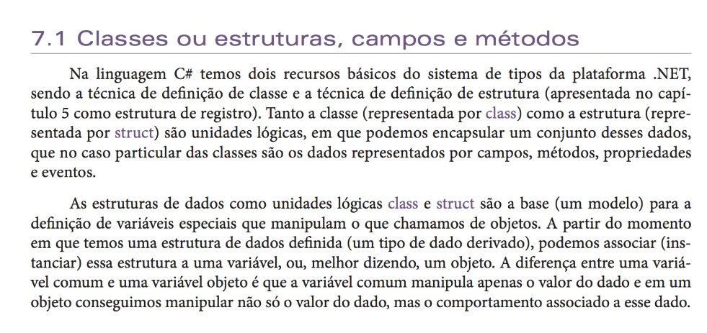
Pág. 120

Slide 14
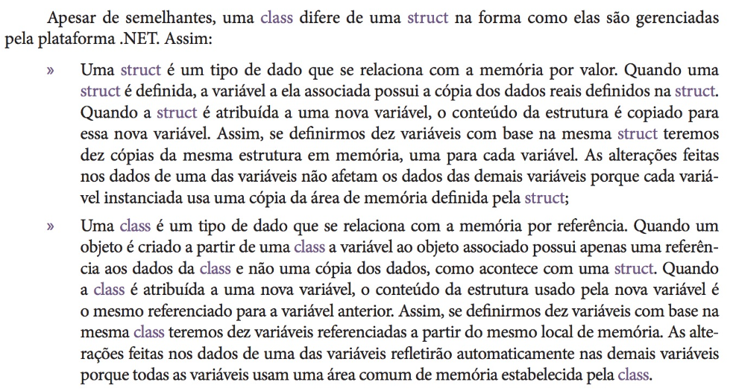
121

Slide 15
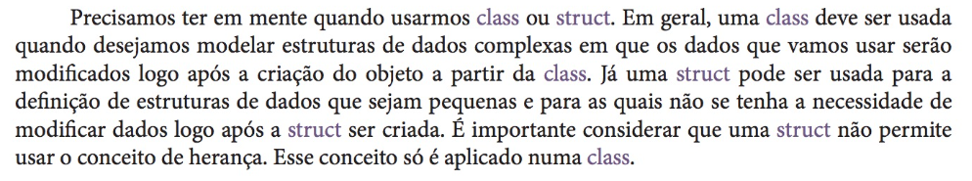

Slide 16
Vantagens e objetivos da OO
A proposta da Orientação a Objetos é representar o mais fielmente possível as situações do mundo real nos sistemas computacionais.
Entendemos o mundo como um todo composto por vários objetos que interagem uns com os outros.
Da mesma maneira, a Orientação a Objetos consiste em considerar os sistemas computacionais não como uma coleção estruturada de processos, mas sim como uma coleção de objetos que interagem entre si.
Os programas orientados a objetos são programas escritos em módulos que agrupam um estado e operações sobre este estado.

Slide 17
using System;
using System.Globalization;
namespace Course { // agrupamento lógico de classes relacionadas
class Program {
static void Main(string[] args) {
double xA, xB, xC, yA, yB, yC;
Console.WriteLine("Entre com as medidas do triângulo X:");
xA = double.Parse(Console.ReadLine(), CultureInfo.InvariantCulture);
xB = double.Parse(Console.ReadLine(), CultureInfo.InvariantCulture);
xC = double.Parse(Console.ReadLine(), CultureInfo.InvariantCulture);
Console.WriteLine("Entre com as medidas do triângulo Y:");
yA = double.Parse(Console.ReadLine(), CultureInfo.InvariantCulture);
yB = double.Parse(Console.ReadLine(), CultureInfo.InvariantCulture);
yC = double.Parse(Console.ReadLine(), CultureInfo.InvariantCulture);
double p = (xA + xB + xC) / 2.0;
double areaX = Math.Sqrt(p * (p - xA) * (p - xB) * (p - xC));
p = (yA + yB + yC) / 2.0;
double areaY = Math.Sqrt(p * (p - yA) * (p - yB) * (p - yC));
Console.WriteLine("Área de X = " + areaX.ToString("F4", CultureInfo.InvariantCulture));
Console.WriteLine("Área de Y = " + areaY.ToString("F4", CultureInfo.InvariantCulture));
if (areaX > areaY) {
Console.WriteLine("Maior área: X");
}
else {
Console.WriteLine("Maior área: Y");
}
}
}
}

Slide 18
using System;
namespace Course { // agrupamento lógico de classes relacionadas
class Program {
static void Main(string[] args) {
double xA, xB, xC, yA, yB, yC;
Console.WriteLine("Entre com as medidas do triângulo X:");
xA = double.Parse(Console.ReadLine());
xB = double.Parse(Console.ReadLine());
xC = double.Parse(Console.ReadLine());
Console.WriteLine("Entre com as medidas do triângulo Y:");
yA = double.Parse(Console.ReadLine());
yB = double.Parse(Console.ReadLine());
yC = double.Parse(Console.ReadLine());
double p = (xA + xB + xC) / 2.0;
double areaX = Math.Sqrt(p * (p - xA) * (p - xB) * (p - xC));
p = (yA + yB + yC) / 2.0;
double areaY = Math.Sqrt(p * (p - yA) * (p - yB) * (p - yC));
Console.WriteLine("Área de X = " + areaX.ToString("F4"));
Console.WriteLine("Área de Y = " + areaY.ToString("F4"));
if (areaX > areaY) {
Console.WriteLine("Maior área: X");
}
else {
Console.WriteLine("Maior área: Y");
}
}
}
}

Slide 19
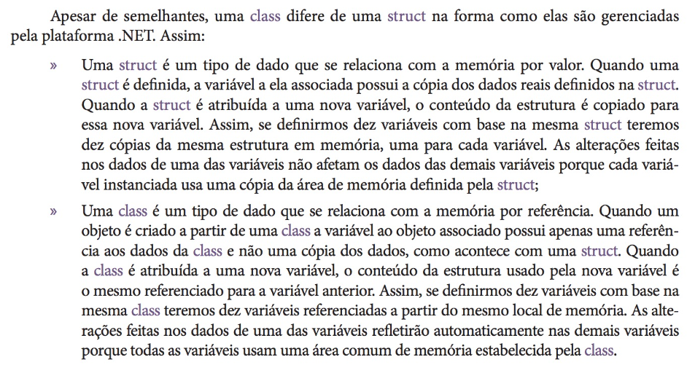
Class X struct pág 121

Slide 20
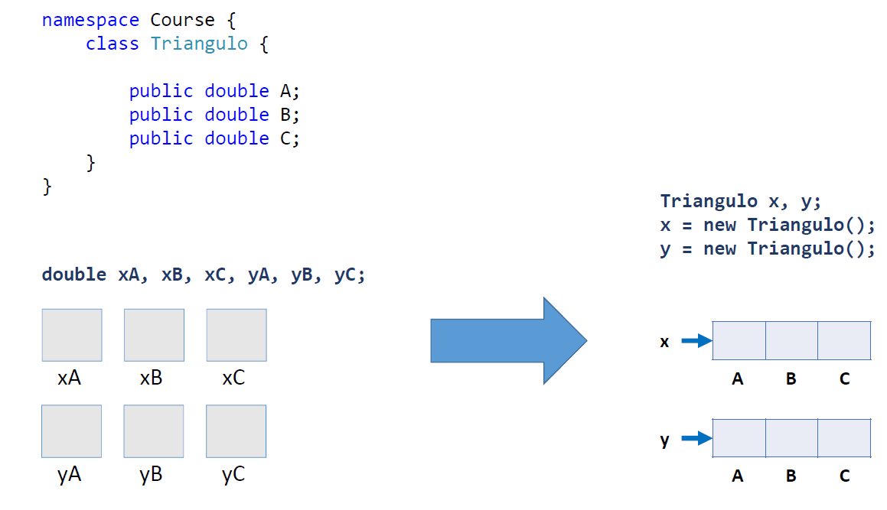
2 variáveis do tipo Triangulo
apontando para um
objeto composto
6 variáveis do tipo double

Slide 21
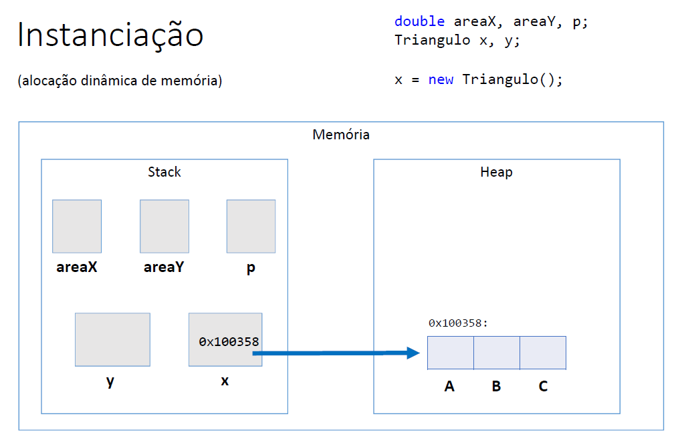
´”x” aponta para o endereço

Slide 22
using System.Globalization;
namespace Course {
class Program {
static void Main(string[] args) {
Triangulo x, y;
x = new Triangulo();
y = new Triangulo();
Console.WriteLine("Entre com as medidas do triângulo X:");
x.A = double.Parse(Console.ReadLine());
x.B = double.Parse(Console.ReadLine());
x.C = double.Parse(Console.ReadLine());
Console.WriteLine("Entre com as medidas do triângulo Y:");
y.A = double.Parse(Console.ReadLine());
y.B = double.Parse(Console.ReadLine());
y.C = double.Parse(Console.ReadLine());
double p = (x.A + x.B + x.C) / 2.0;
double areaX = Math.Sqrt(p * (p - x.A) * (p - x.B) * (p - x.C));
p = (y.A + y.B + y.C) / 2.0;
double areaY = Math.Sqrt(p * (p - y.A) * (p - y.B) * (p - y.C));
Console.WriteLine("Área de X = " + areaX.ToString("F4", CultureInfo.InvariantCulture));
Console.WriteLine("Área de Y = " + areaY.ToString("F4", CultureInfo.InvariantCulture));
if (areaX > areaY) {
Console.WriteLine("Maior área: X");
}
else {
Console.WriteLine("Maior área: Y");
} } }
}

Slide 23
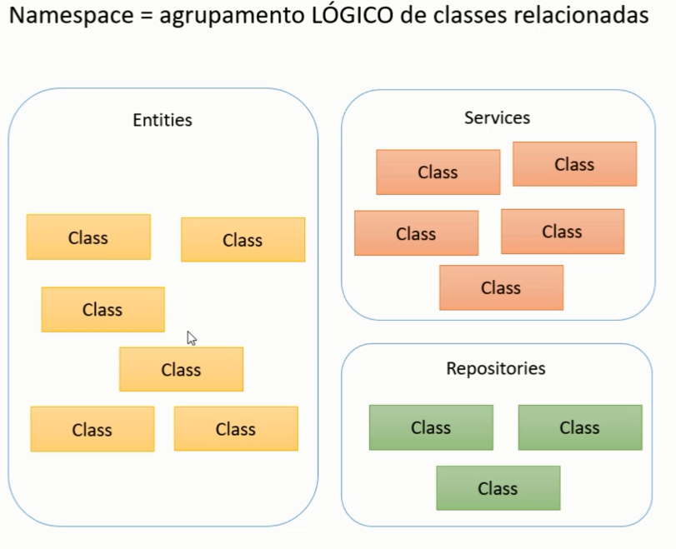
Namespace Serviços
Namespace Negócios
Produto
Cliente
Pedido
Namespace Repositórios
Namespaces em C# são conjuntos de identificadores que tem como função agrupar funcionalidades comuns assim também organizando-as

Slide 24
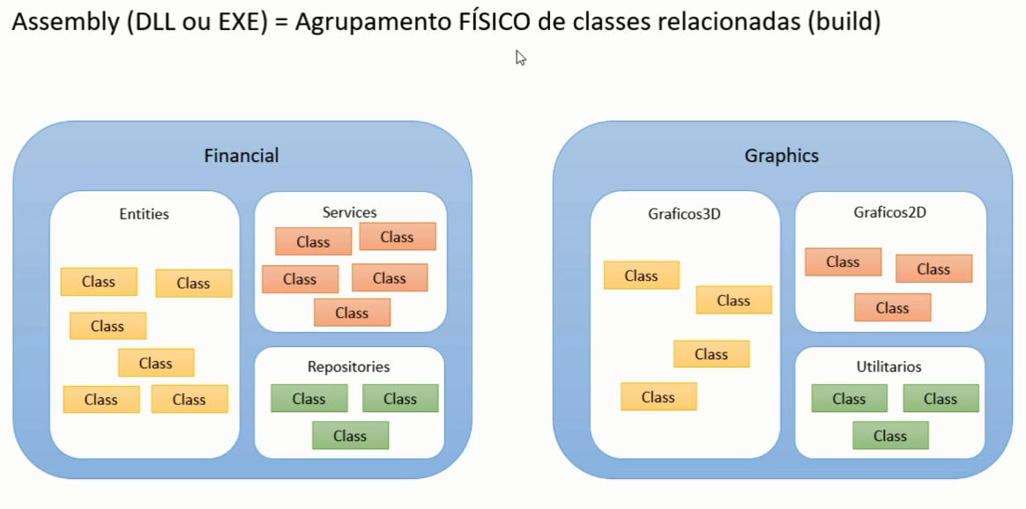
Assembly Financeiro (subprojeto) com seus namespaces agrupando as classes.
Assembly Gráfico (Subprojeto) com seus namespaces agrupando as suas classes.
Quando se tem um sistema muito grande, pode-se dividi-los em subprojetos ou subsistemas que ficam dentro do Assembly

Slide 25
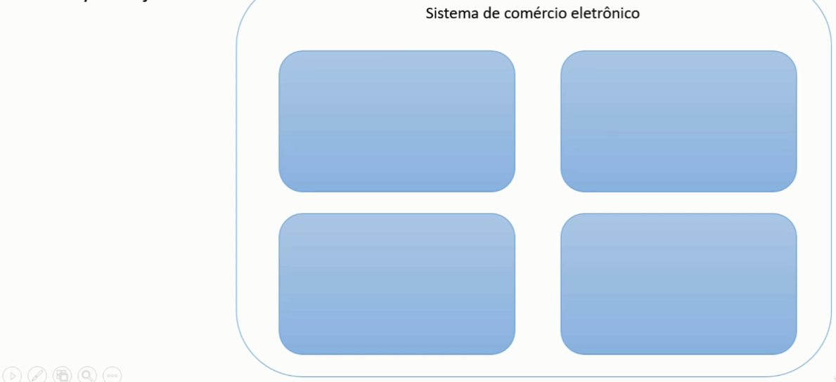
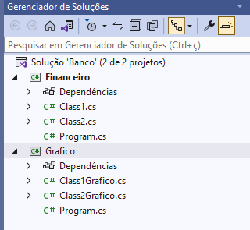
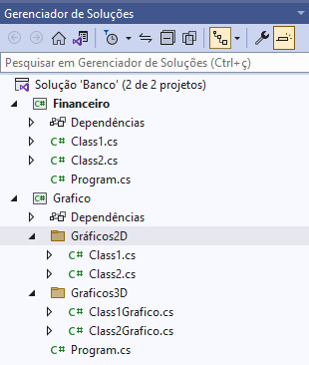
Aplicação = Agrupamento de assemblies relacionados.
Aplicação → Solution (Solução)
Assembly → Project (rojeto)
Assembly Financeiro.
Assembly Gráfico.
Aplicação - Solução
namespace
Assembly - Projeto
Classes

Slide 26
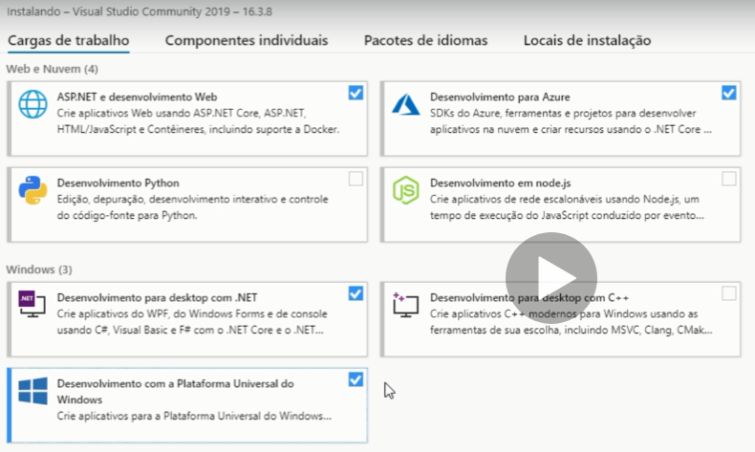
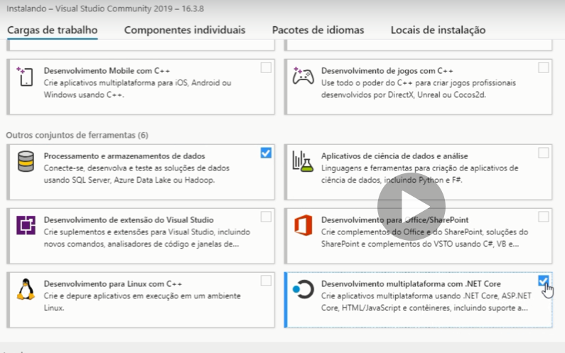

Slide 27
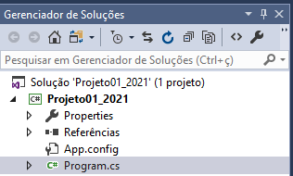
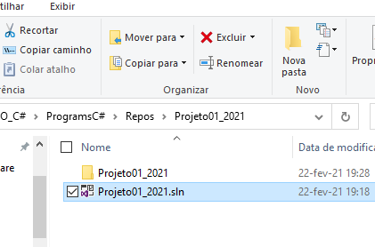
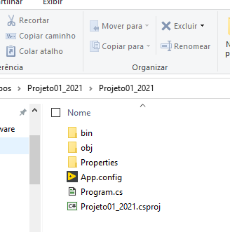
Arquivo de configuração do projeto (.csproj)

Slide 28
Escolha do idioma

Slide 29
class Triangulo
{
public double A;
public double B;
public double C;
public double AreaTriangulo()
{
double p = (A + B + C) / 2.0;
//double raiz = Math.Sqrt(p * (p - A) * (p - B) * (p - C));
return Math.Sqrt(p * (p - A) * (p - B) * (p - C));
// return (raiz);
}
class Program {
static void Main(string[] args) {
Triangulo x, y;
x = new Triangulo();
y = new Triangulo();
Console.WriteLine("Entre com as medidas do triângulo X:");
x.A = double.Parse(Console.ReadLine(), CultureInfo.InvariantCulture);
x.B = double.Parse(Console.ReadLine(), CultureInfo.InvariantCulture);
x.C = double.Parse(Console.ReadLine(), CultureInfo.InvariantCulture);
Console.WriteLine("Entre com as medidas do triângulo Y:");
y.A = double.Parse(Console.ReadLine(), CultureInfo.InvariantCulture);
y.B = double.Parse(Console.ReadLine(), CultureInfo.InvariantCulture);
y.C = double.Parse(Console.ReadLine(), CultureInfo.InvariantCulture);
double areaX = x.AreaTriangulo();
double areaY = y.AreaTriangulo();
Console.WriteLine("Área de X = " + areaX.ToString("F4", CultureInfo.InvariantCulture));
Console.WriteLine("Área de Y = " + areaY.ToString("F4", CultureInfo.InvariantCulture));
if (areaX > areaY)
{
Console.WriteLine("Maior área: X");
}
else {
Console.WriteLine("Maior área: Y");
}
// Console.WriteLine("Pressione ENTER para sair...");
// Console.Read();
}
}

Slide 30
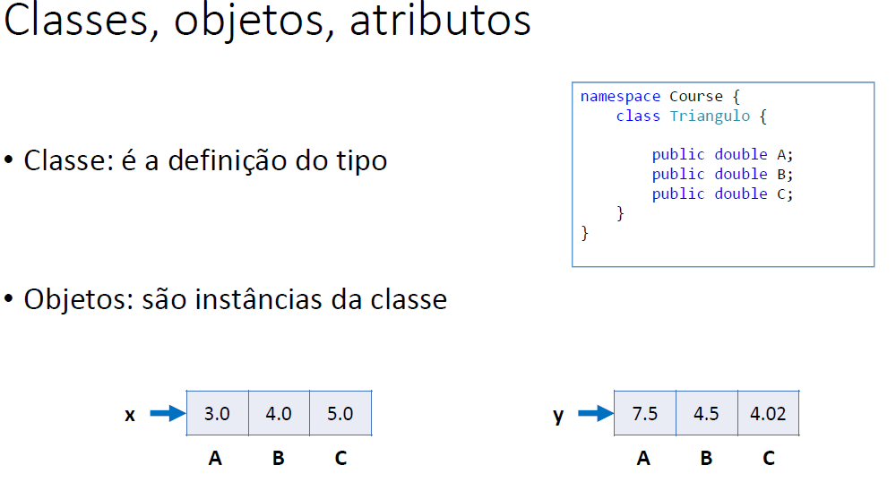

Slide 31
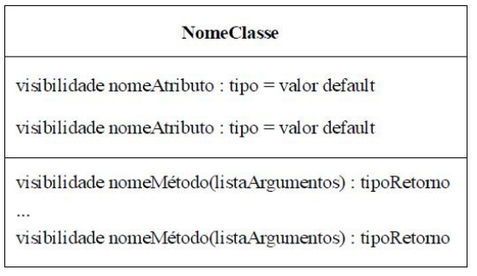
Quinta

Slide 32
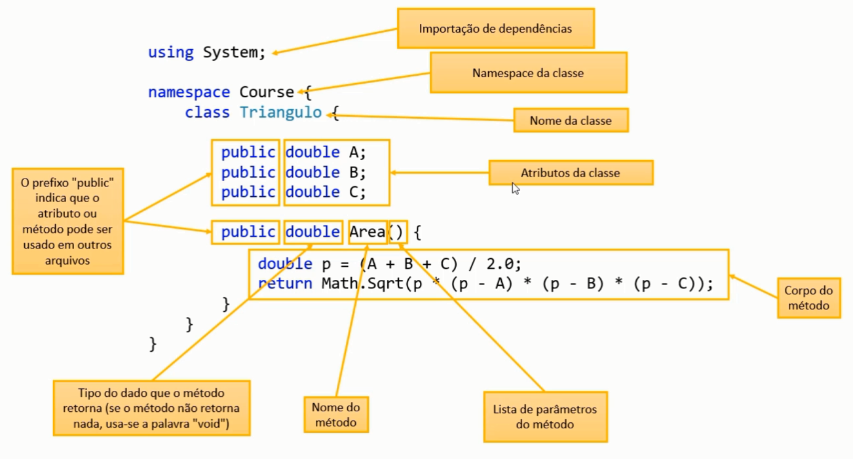

Slide 33
Vantagens e objetivos da OO
Apresentam ênfase em reutilização de código.
Um dos grandes diferenciais da programação orientada a objetos em relação a outros paradigmas de programação que também permitem a definição de estruturas e operações sobre essas estruturas está no conceito de herança, mecanismo através do qual definições existentes podem ser facilmente estendidas.
Juntamente com a herança deve ser enfatizada a importância do polimorfismo, que permite selecionar funcionalidades que um programa irá utilizar de forma dinâmica, durante sua execução.

Slide 34
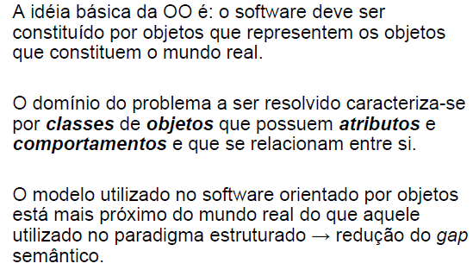
A Ideia da Orientação por Objetos
Kecia A. M. Ferreira. POO

Slide 35
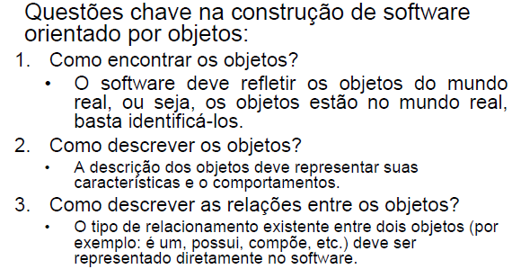
A Ideia da Orientação por Objetos
Kecia A. M. Ferreira. POO

Slide 36
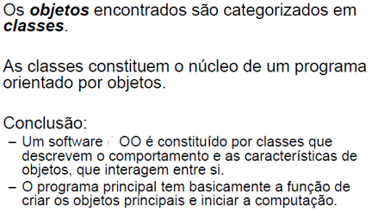
A Ideia da Orientação por Objetos
Kecia A. M. Ferreira. POO

Slide 37
Abstração
A abstração é um princípio fundamental da Programação Orientada a Objetos que envolve a identificação e a modelagem das características e comportamentos essenciais de um objeto, ignorando os detalhes irrelevantes ou secundários para o contexto em questão.
Em essência, a abstração permite aos desenvolvedores criar modelos simplificados de entidades complexas do mundo real, focando apenas nos aspectos que são importantes para a aplicação sendo desenvolvida.
Exemplo: retirada ou depósito em uma conta bancária.

Slide 38
Abstração
A abstração é importante por várias razões:
Simplificação: Reduz a complexidade do desenvolvimento de software, permitindo que os desenvolvedores se concentrem nos aspectos relevantes.
Reusabilidade: Promove a reusabilidade do código, uma vez que as abstrações podem ser usadas em diferentes partes de um aplicativo ou em diferentes projetos.
Manutenibilidade: Facilita a manutenção do código, pois as modificações em uma abstração (como uma classe) são herdadas por todas as suas subclasses.
Extensibilidade: Permite que novas funcionalidades sejam adicionadas com facilidade, estendendo as classes existentes.

Slide 39
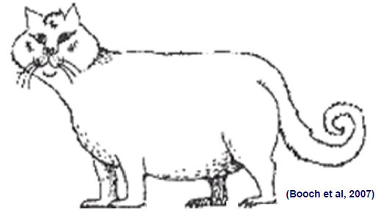
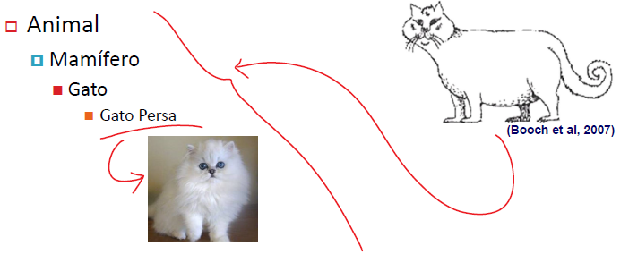
Abstração
Processo de identificar os aspectos essenciais de um contexto qualquer, ignorando características menos importantes ou acidentais
“Uma abstração” é o resultado deste processo.

Slide 40
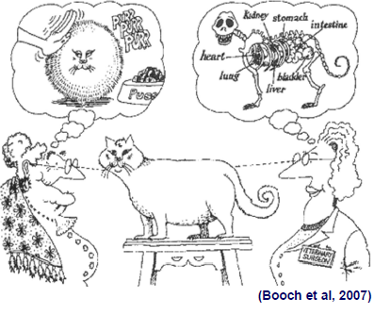
Abstração
Visões diferentes do objeto
A seleção de quais aspectos são essenciais depende do observador e do fenômeno observado.
Diferentes observadores
Diferentes necessidades

Slide 41
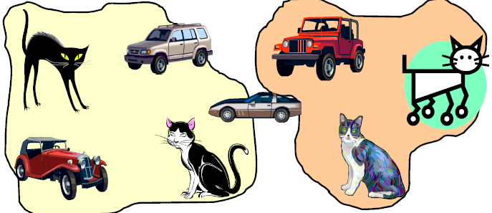
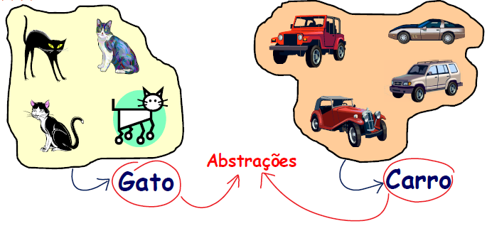
Abstração
Classificação: forma de realizar a abstração

Slide 42

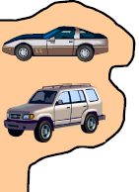
Abstração
Classificação: forma de realizar a abstração
A que foi observado em cada “coisa” da figura anterior?
Similaridades?
Conjunto de características comuns;
Comportamento comum;
Cada “coisa” é um indivíduo dentro do grupo, certo?
Cada “coisa” é denominado “objeto”.

Slide 43
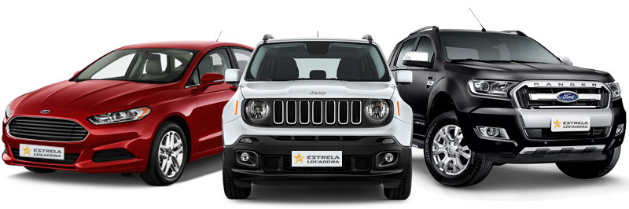

Abstração
Qual seria a diferença na abstração de veículos para uma oficina mecânica e para uma locadora de veículos?

Slide 44
Instanciando objetos
Um objeto possui:
Características ou atributos;
Comportamentos ou métodos;
Estado atual ou Status.

Slide 45


Objeto
Portanto, Objeto :
É uma entidade com estado e comportamento específico.
Frequentemente, objetos de software modelam objetos do mundo real.
O Objeto possui; estado, comportamento e identidade

Slide 46
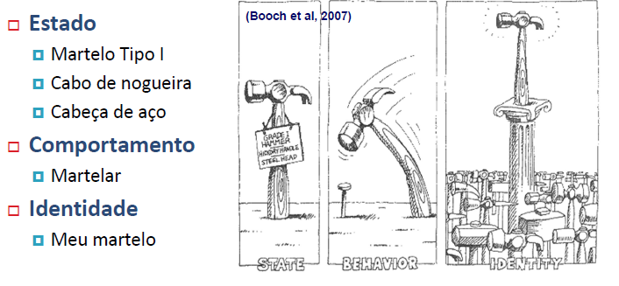
Objeto
O Objeto possui...

Slide 47
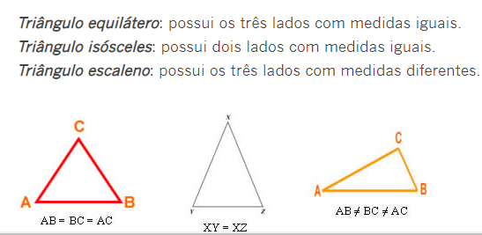
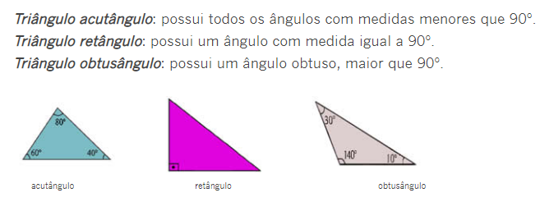
Objeto

Slide 48
Objetos
Portanto, o objeto é uma entidade do mundo real que merece representação para o ambiente estudado.
Objetos são instâncias de classes, que determinam qual informação um objeto contém e como ele pode manipulá-la.
É uma entidade capaz de reter um estado (informação) e que oferece uma série de operações (comportamento) ou para examinar ou para afetar este estado.
É através deles que praticamente todo o processamento ocorre em sistemas implementados com linguagens de programação orientadas a objetos.

Slide 49
Estado de um Objeto
Um objeto é caracterizado por um conjunto de atributos.
Atributos são características (propriedades) presentes em todos os objetos de uma mesma classe.
O conjunto dos valores de cada atributo em um determinado momento representa o estado de um objeto.
Não confundir atributos com variáveis locais.

Slide 50
Estado de um Objeto
Atributos e variáveis locais.
Um atributo é uma característica relevante presente em um objeto durante toda a vida deste objeto.
Veja se faz sentido falar de um objeto sem aquele atributo
Variáveis temporárias não devem ser declaradas como atributos. Exemplos:
Variáveis que controlam laços;
Variáveis que guardam valores intermediários em cálculos.
VER SLIDES 20 E 21

Slide 51
Atributos
Os objetos do mundo real possuem propriedades que possuem valores. Estes valores definem o estado do objeto.
As propriedades recebem o nome de atributos em OO.
Podemos dizer que os atributos dos objetos são “variáveis” ou “campos” que armazenam os diferentes valores que as características dos objetos podem conter.
O estado de um objeto é o conjunto de valores de seus atributos em um determinado instante.
O comportamento de um objeto é como ele age e reage em termos de suas mudanças de estado e troca de mensagens com outros objetos. Exemplo: quantidade de um produto, saldo bancário, etc.

Slide 52
Atributos
Os atributos de um objeto somente mudam de valor através de estímulos externos ou internos.
A única forma de modificar os atributos dos objetos é disparando eventos que provocam a transição desses estados no objeto.

Slide 53
Comportamento de um Objeto
Um método é uma sub-rotina que é executada por um objeto ao receber uma mensagem.
Os métodos determinam o comportamento dos objetos de uma classe e são análogos a funções ou procedimentos da programação estruturada. O envio de mensagens (chamada de métodos) pode alterar o estado de um objeto.
O comportamento de um objeto é representado por um conjunto de operações.
Operações representam as responsabilidades da classe, determinando o que os objetos podem fazer (ações).

Slide 54
Comportamento - Métodos
Assim, os métodos são as ações que o objeto pode realizar.
Tudo que o objeto faz é realizado através de seus métodos e é através deles que o objeto interage com os outros objetos.
Um objeto exibe algum comportamento (executa uma operação) quando recebe um estímulo de outro objeto.
Um objeto requisita a ação de algum outro objeto, enviando uma mensagem para ele.
Esta mensagem é uma solicitação a um objeto para que seja executada as rotinas que chamamos de Método da classe.
Os métodos são responsáveis por acessar ou alterar os atributos de um objeto.

Slide 55
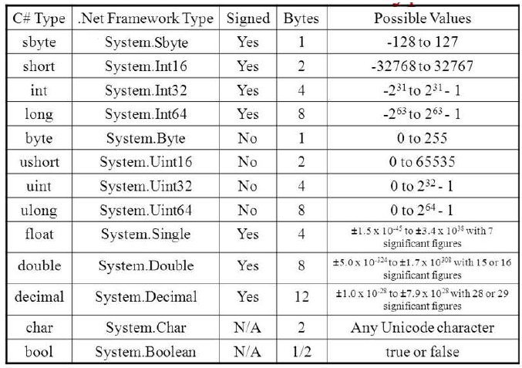
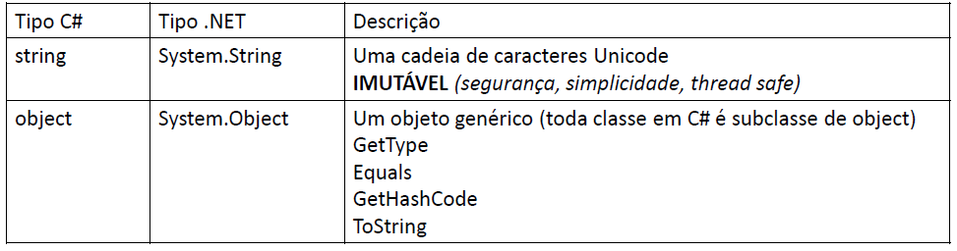
Tipos pré-definidos do C# e do .Net
String não é um tipo básico do C#

